Slide 1

PROTÓTIPO DE UM TRADUTOR INGLÊS/PORTUGUÊS – PORTUGUÊS/INGLÊS DE TERMOS MARÍTIMOS
UNIVERSIDADE DO VALE DO ITAJAÍ
CENTRO DE EDUCAÇÃO SUPERIOR DE CIÊNCIAS TECNOLÓGICAS,
DA TERRA E DO MAR
CURSO DE CIÊNCIA DA COMPUTAÇÃO
Acadêmica:
Cristine dos Santos Tempaku

Slide 2
EQUIPE TÉCNICA:
Acadêmica
Cristine dos Santos Tempaku
Professor Orientador
Sérgio Murilo Schütz
Supervisora de Campo
Anita Maria da Rocha Fernandes
Coordenadora de Estágio
Anita Maria da Rocha Fernandes
Coordenador do Curso
Luís Carlos Martins

Slide 3
OBJETIVOS:
Objetivo Geral:
Especificação e implementação de um protótipo de um programa tradutor de termos marítimos de inglês/português e vice-versa.
Objetivos Específicos:
Análise e estudo de Linguagem Natural;
Análise e estudo das gramáticas Inglesa/Portuguesa;
Estudo e pesquisa do grupo de termos marítimos mais relevantes;
Estudar os processos de análise de um tradutor (análise léxica, sintática e semântica);
Prototipação para desenvolvimento do tradutor.

Slide 4
METODOLOGIA:
  Levantamento bibliográfico;
  Estudo de técnicas de implementação dos processos de análise do tradutor;
  Especificação do protótipo em Orientação a Objetos UML;
  Implementação do protótipo;
  Testes e ajustes;
  Redação do volume final.

Slide 5
INTRODUÇÃO:
Processamento da Linguagem Natural (aplicação em IA);
Linguagens Formais e Compiladores;
Tradução Automática;
Ferramentas LEX, YACC e Glyd 2.0;
Termos Marítimos.

Slide 6
Processamento da Linguagem Natural:
O entendimento da Linguagem Natural requer conhecimentos de lingüística e do domínio do discurso. Para que sejam implementadas frases sintaticamente corretas, toma-se por base as gramáticas existentes, que têm o objetivo de estabelecer um padrão comum de comunicação.
Linguagens Formais e Compiladores:
Compilação: programas podem ser traduzidos a uma linguagem de máquina, a qual pode ser executada diretamente no computador, o que se chama de implementação compilada. A vantagem oferecida é a execução mais rápida do programa.

Slide 7
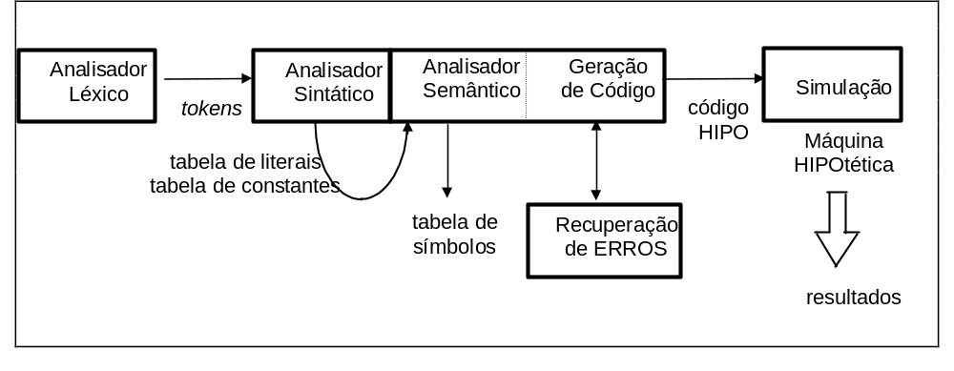
Estrutura Geral de um Compilador: o principal objetivo de um compilador é de traduzir as seqüências de caracteres que representam o programa fonte para código executável. Como essa tarefa é bastante complexa, o compilador pode ser dividido em processos menores que se relacionam, conforme figura abaixo.
Figura - Estrutura geral de um compilador
Fonte: [AHO1995]

Slide 8
Tradução Automática:
Programas de tradução automática não têm como principal objetivo confrontar-se com os usuários de computadores, muito menos tomar o lugar dos tradutores e sim, permitir auxílio no processo de tradução, facilitando o trabalho dos tradutores, principalmente os especializados em determinada área.
Ferramentas LEX, YACC e Glyd 2.0:
LEX: Lex é uma ferramenta utilizada na construção de analisadores léxicos.
YACC: o Yacc reconhece a gramática em toda sua extensão. Após o Lex ter dividido o fluxo de entrada em tokens, o Yacc os reconhece e agrupa logicamente.

Slide 9
Glyd 2.0: contém uma interface gráfica simples para o programa TPLY (TurboPascal Lex and Yacc).
Termos Marítimos:
Todos que lidam com o comércio marítimo internacional, constatam que a língua inglesa é o idioma oficial da navegação, sendo por este motivo tão importante o auxílio de uma ferramenta de tradução.

Slide 10
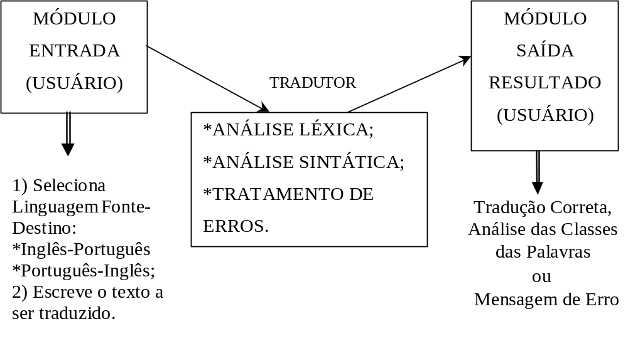
SISTEMA:
Objetivo e Importância;
Módulos Principais do Projeto;
Figura - Módulos Principais do Projeto

Slide 11
Implementação e Representação da Construção da Gramática;
Produções da Gramática Inglês-Português
texto : /* vazio */
| frase TERMINAL { yyoutput.Add(yytext); }
| frase INTERROGACAO { yyoutput.Add(yytext); }
...
| texto frase TERMINAL { yyoutput.Add(yytext); }
| texto frase INTERROGACAO { yyoutput.Add(yytext); }
...
| frase error
| error
;
frase : INTERJEICAO {yyoutput.Add(text[i]); output.Add(interjmsg); output.Add(yytext);}
| HIFEN {yyoutput.Add(yytext); output.Add(hifmsg); output.Add(yytext);}
sujeito predicado
| sujeito predicado
| predicado
;

Slide 12
sujeito : artdef subsms {yyoutput.Add(artdef_o); yyoutput.Add(text[i]);}
...
;
predicado : pred_oracao_sem_sujeito
| predicado_verbal
| predicado_nominal
| predicado_verbo_nominal
;
predicado_verbal: verbo
| verbo compl_verbal
| verbo compl_verbal compl_nominal
| verbo predicado_verbal
;
...
artdef : ARTDEF {output.Add(artdefmsg); output.Add(yytext);}
;
...

Slide 13
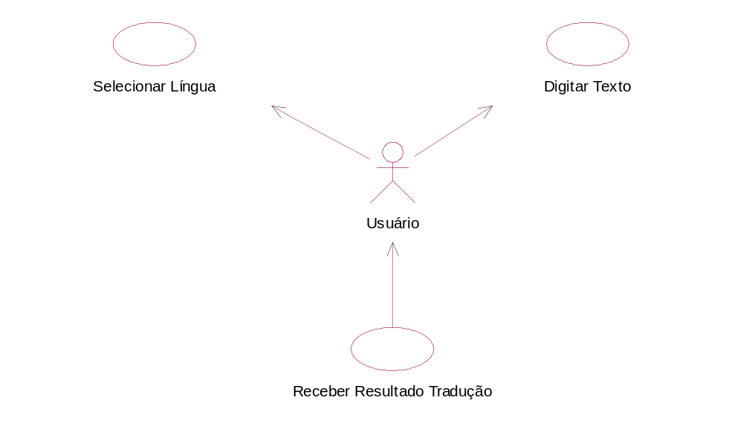
Modelagem UML do Tradutor;
Figura - Diagrama Use-Case

Slide 14
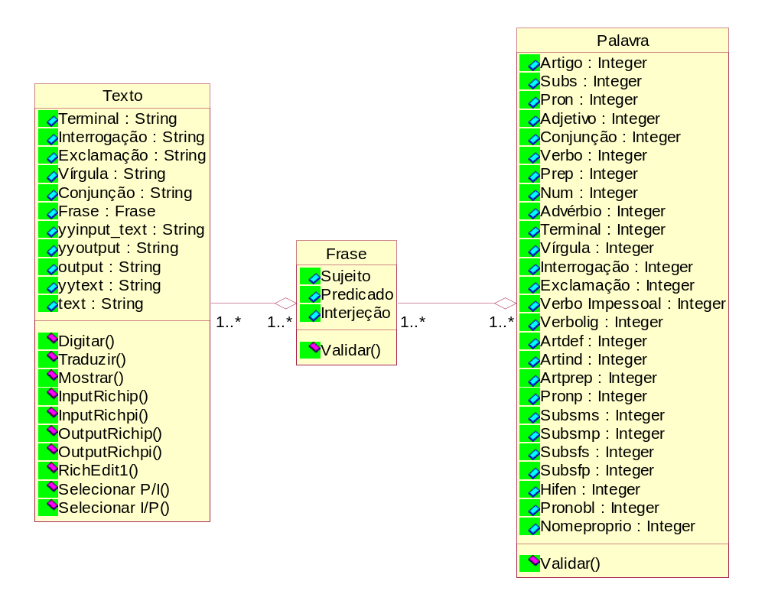
Figura - Diagrama de Classes (Lógico)

Slide 15
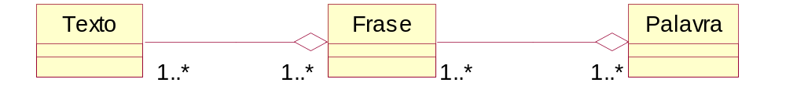
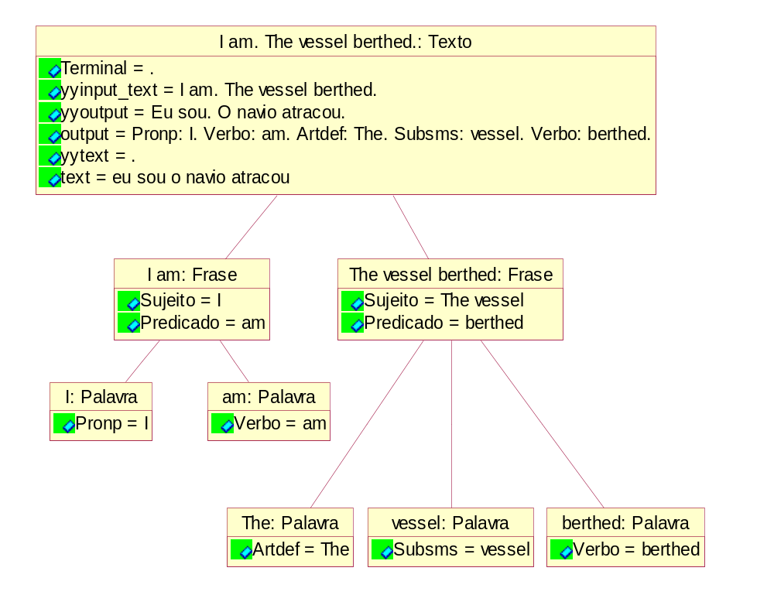
Figura - Diagrama de Classes
Figura - Diagrama de Objetos

Slide 16
APRESENTAÇÃO DO SISTEMA:

Slide 17
CONCLUSÃO:
Finalidade;
Melhoramentos;
Aprendizado;
Objetivo Principal.

Slide 18
AGRADECIMENTOS:
À minha Mãe pela convivência, compreensão e incentivo durante os momentos difíceis.
Ao meu Pai e irmãos pelo apoio ao longo destes anos.
Aos professores em geral pelos ensinamentos e apoio durante a longa caminhada de estudos. Em especial ao Prof. Sérgio Murilo Schütz pela orientação e incentivo desde o início do desenvolvimento deste Trabalho de Conclusão de Curso.
Especialmente a Deus, por minha existência.

